Slide 1

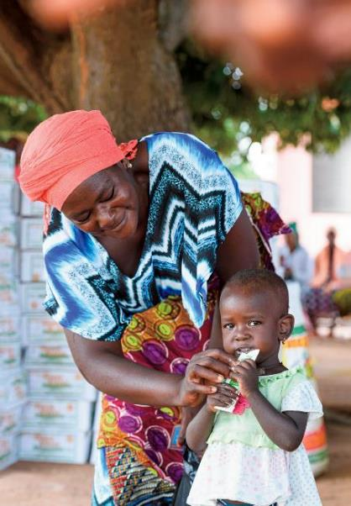

JICAで学ぶ世界の課題
～JICA広報誌を活用して～
栄養について学ぼう！
Photo:JICA/Yusuke Abe

Slide 2
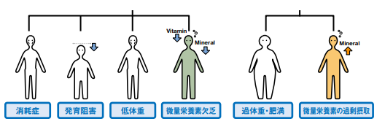
栄養不良って？
栄養不良
低栄養
過栄養
Photo:JICA
Notes:
【スライドNO.01】
栄養不足とは何か
【学習内容】
・栄養不良には、栄養不足とバランスの悪さ（低栄養と過栄養：過体重・栄養素の偏り）の2つに大別できることを理解する。
・なぜ栄養不良が起こるのか考える。
【問いかけのサンプル】
問）みなさん、昨日何を食べたか覚えていますか？
問）昨日の食事の栄養素が成長期のみなさんにとって十分だと思いますか？
問）栄養不良になるとどんなことが起きますか？
問）栄養不良とはどういうことだと思いますか？
【説明】
・栄養不良を大きく分けると、栄養が不足する低栄養と栄養が過剰になる過栄養の２つがあります。
・低栄養になると、消耗症、発育阻害、低体重、微量栄養素欠乏などの健康被害が起こります。
・消耗症とは、体重が身長相応の標準値に満たないこと、発育阻害とは、身長が年齢相応の標準値に満たないこと、低体重とは、体重が年齢相応の標準値に満たないこと、
微量栄養素欠乏とは、ビタミン、ミネラルが不足している状態です。
・過栄養になると、過体重・肥満や微量栄養素の過剰摂取などになります。
【mundi掲載ページ】
2020年1月号 P６

Slide 3
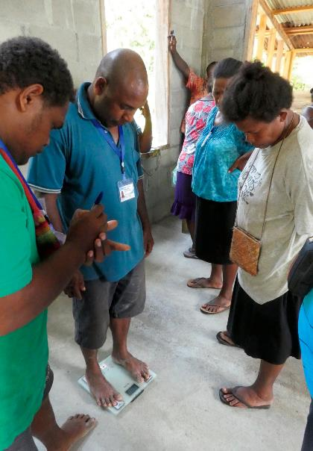
①
②
Photo:JICA/Yusuke Abe
Photo:JICA
Notes:
【スライドNO.02】
栄養不足を改善するには
【学習内容】
・栄養不良を防ぐためには何が必要かを考える。
・なぜ低栄養と過栄養の問題が同時に起こるのか考える。
・栄養不良は経済的な要因、教育の問題など様々な要因があり、マルチな取組が必要であることを知る。
【問いかけのサンプル】
問）世界では、５歳未満児の何人に１人が発育阻害だと思いますか？
問）アフリカや南太平洋の国では、子どもが低栄養でも大人は太っているのはなぜでしょう？
問）左の写真（写真①）は、ガーナの親子です。子どもは栄養補助食品を食べています。どうして栄養補助食品を食べているのでしょう？
また、この栄養補助食品はどこから手に入れたと思いますか？
問）右の写真（写真②）は、ソロモンの太った成人男性たちが体重を量っている場面です。奥に見える女性も太っていますね。
経済的に豊かではない国で、どうして大人たちは太ってしまうのでしょう？ また、体重を量って何をしようとしているのでしょう？
問）どうすればこうした世界の栄養不良を改善できると思いますか？
【説明】
写真①ガーナの親子。子どもは栄養補助食品を食べています。
写真②ソロモンの太った成人男性たちが体重を量っている場面です。
・世界の５歳未満児の発育阻害は、１億５千万人。５人に１人
一方、子どもの過体重は4千万人。18人に１人。成人の肥満は６億８千万人。８人に１人。
・栄養改善のためには、マルチな取組が必要です。
母子の栄養改善、生活習慣病対策、安全な飲料水の供給，手洗いの推進、食糧生産の増加，栄養価の高い食品の開発、学校給食の提供，学校での栄養教育など。
・子どもたちの栄養不足がある一方、社会経済的な変化により、先進国のように肥満、高血圧、糖尿病などが増加傾向にあるため、
健診の実施、栄養改善や運動の促進、疾病予防のためのサービスの拡充をコミュニティベースで図っています。
教材としてのビデオの作成なども実施しています。
・その要因は、栄養の偏った近代食を食べるようになったことや生活習慣の変化（スライド8参照）などです。
そこで、日本のJICA(独立行政法人国際協力機構)がソロモン諸島で協力する国民の健康改善を目指したプロジェクト（ヘルシービレッジプロジェクト）では、
身体測定や健康啓発活動を通じて疾病予防や健康増進を行う健康推進員の育成を行っているのです。
村の健康推進員の活動によって、バランスの良い食事をとる人が増え、その結果、血糖値の下がる人も出てきました。
・経済的に貧しくてどうしても栄養が偏ってしまったり、十分な教育が受けられず栄養に関する知識がなかったりすることなどもあります。
栄養改善には、食糧支援だけでなく、様々な取組が必要です。
・栄養不良の要因は、紛争、飢餓、貧困といったことだけではありません。
【mundi掲載ページ】
①2020年1月号 表紙
②2020年1月号 P19

Slide 4
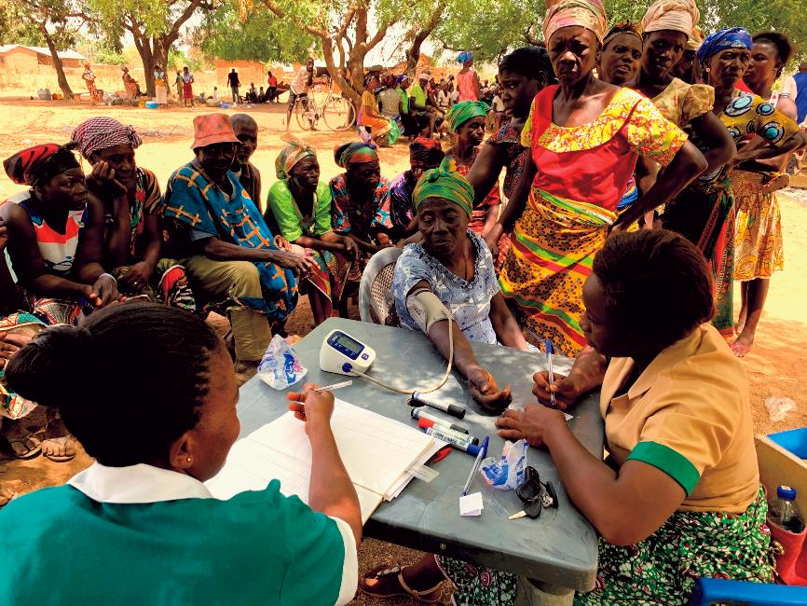
Photo:JICA
Notes:
【スライドNO.03】
健康診断（ガーナ）
【学習内容】
・定期的な健康診断は栄養改善に必要であることを学ぶ。
・子どもから大人までの健康維持を目指すガーナのマルチな取組を知る。
【問いかけのサンプル】
問）この写真は、ガーナの広場の様子ですが、何をしていますか？
問）栄養を摂るだけでは不十分なのは何故ですか？
【説明】
ガーナ：村の健康診断
・村の広場で大人を対象に血圧を測定しています。
ガーナには大人向けの定期健康診断の制度がないため、その仕組みを作っています。
・定期的な健康診断は、ガーナで行われている総合的な栄養改善の取組の一つでJICA（独立行政法人国際協力機構）が協力しています。
日本の専門家がガーナ側と協力して、保険局のヘルスワーカーの研修をし、研修を受けたヘルスワーカーが住民の栄養カウンセリングや健康診断のほか、
栄養補助食品を提供するなど、子どもから大人までの健康維持を目指す取組を行っているのです。
【mundi掲載ページ】
2020年1月号 P10-11

Slide 5
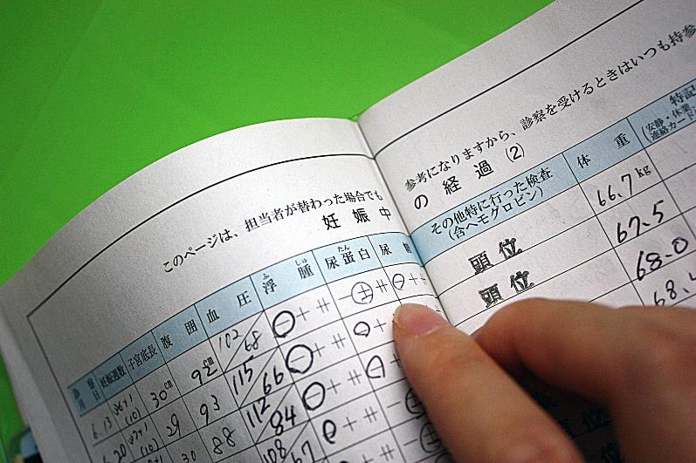
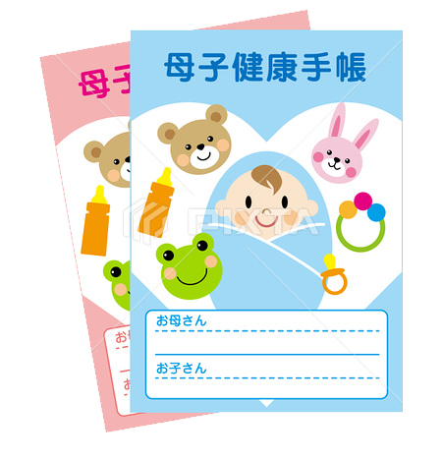
Photo:PIXA
Notes:
【スライドNO.04】
母子手帳（日本）
【学習内容】
・妊産婦、母子の健康管理の大切さを学ぶ。
・日本の母子手帳について知る。
・母子手帳があるとなぜ健康が守れるのかを考える。
【問いかけのサンプル】
問）日本には母子手帳（正式には母子健康手帳）があります。みなさんは見たことがありますか？
問）母子手帳にはどんなことが書かれていると思いますか？
【説明】
・母子手帳は都道府県ごとに作られていますが、中身はほぼ同じです。
日本の母子手帳の歴史は古く、昭和16年頃から始まったといわれますが、昭和41年の母子健康法に基づいて作られています。
妊娠から出産後までの身長や体重の記録を書き込んで、順調に生育できているかを確認できるようになっています。
また、母親に必要な栄養から、乳幼児の離乳食、必要な予防接種まで、母子の健康を保つためのさまざまな情報が掲載されています。
【mundi掲載ページ】
2020年1月号 P8-９
2017年2月号 P11

Slide 6
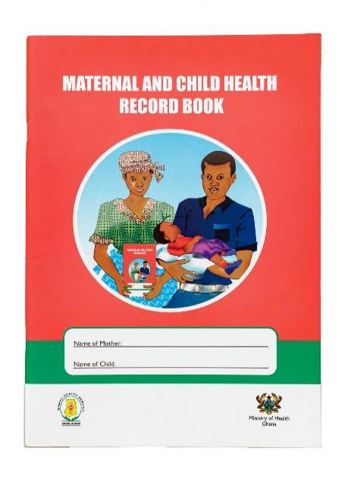
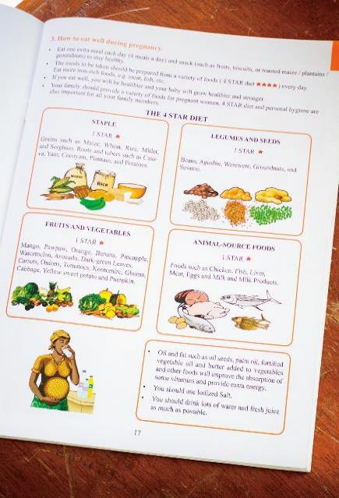
Photo:JICA/Yusuke Abe
Notes:
【スライドNO.05】
母子手帳（ガーナ）
【学習内容】
・日本の母子手帳を参考にしてガーナで配布されている母子手帳を知る。
【問いかけのサンプル】
問）これはガーナの母子手帳です、どんな特長がありますか？
【説明】
・古くから日本で利用されている母子手帳は、現在、世界各国に採用されています。
・ガーナでも2018年から母子手帳が配布されるようになりました。ガーナの母子手帳の特長は、イラストを多く入れて分かりやすく説明している点です。
・ガーナのヘルスワーカーがこの母子手帳を使って、妊婦や乳幼児をもつお母さんに栄養カウンセリングを行っています。
これまで赤ちゃんの必要な栄養について良く知らなかったガーナのお母さんたちにとってはとても役立っています。
食事や栄養について、たくさんのイラストで解説されているので、母親が理解しやすくなっています。
・栄養や衛生に関する情報を盛り込んでいます。子どもを持つすべての家庭に栄養の大切さについて知ってもらうことによって新生児の死亡が減少しました。
【mundi掲載ページ】
2020年1月号 P8-9、P11

Slide 7
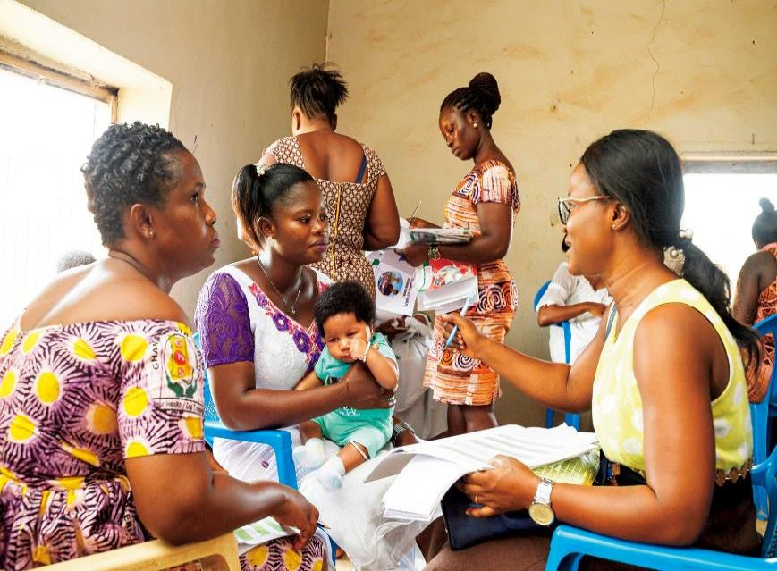
Photo:JICA/Yusuke Abe
Notes:
【スライドNO.06】
ヘルスワーカーの働き
【学習内容】
・ガーナでのヘルスワーカーの取組を知る。
・正しい栄養の知識を学び、伝えるためのヘルスワーカーの目的と仕事を知る。
【問いかけのサンプル】
問）この人達は何をしているでしょうか？
【説明】
・ガーナでは、国家政策として１９９９年から各地域に駐在するヘルスワーカーにより、栄養改善に取り組んでいます。
・母子手帳の普及はそのうち一つの「ガーナ母子保健プロジェクト」です。
ガーナ人の妊婦や母親が食生活の改善を実行に移せるようにするための継続的な働きかけとサポートを行っています。
・ヘルスワーカーの多くは母子栄養の重要性の認識や知識を持っていますが、それぞれの妊産婦や母子に合わせたカウンセリングまでは行っていませんでした。
研修を受けたヘルスワーカーは、それぞれの地域の妊産婦一人ひとりに対して食事指導や栄養カウンセリングなどを行っています。
栄養改善に関わる専門家は、ガーナだけでなく、世界のさまざまな国々に派遣されています。

Slide 8

海外で活動する栄養専門家の話
Notes:
【スライドNO.07】
海外で活躍する栄養専門家の話（動画）
【学習内容】
・ガーナの「母子手帳を通じた母子継続ケア改善プロジェクト」とはどんなプロジェクトなのかを知る。
・国際協力の仕事について理解を深める。国際協力の仕事について苦労した点ややりがいは何かを知る。
【問いかけのサンプル】
問）ガーナで、母子手帳を使った栄養改善に取り組んでいる栄養専門家の方のお話を聞きましょう。
（視聴の前に関連の参考情報を事前に提供しておくと効果的）
（動画視聴後）
問）専門家はどんな仕事をしているのでしょうか？
問）プロジェクトはどのような効果がありますか？
問）専門家がガーナで苦労したことは何でしょう？
問）専門家のやりがいは何でしょうか？
【説明】
・母子手帳を通じた母子継続ケア改善プロジェクト
2018年4月10日、ガーナ共和国において3年間の「母子手帳を通じた母子継続ケア強化プロジェクト」が始まりました。
このプロジェクトは、2016年にガーナ政府がJICAの技術協力を得て作成を始めたガーナ初の統合版母子手帳を全国に導入、普及することで、
より多くの母と子が質の高い母子保健サービスを利用できるようになることを目指すものです。
・櫻井杏子さん（栄養専門家）
2018年よりガーナのプロジェクトに参加。これまでにカンボジアの保護プログラムも担当。
「妊婦や母親が食生活の改善を実行に移せるようにするために、継続的な働きかけとサポートが必要です。
今後、栄養と農業、水・衛生などの分野との協力が進めば、母子の健康と子どもの健やかな成長へのさらなる貢献につながるでしょう。
＊プロジェクトの参考情報
・ガーナ母子手帳プロジェクト開始（JICAHPより）
https://www.jica.go.jp/project/ghana/010/news/20180528_01.html
・かけがえのない命をまもるために～未来の母子健康手帳へ向けた取組～
https://www.youtube.com/watch?v=Sp74hcExTZY
・母子手帳を世界に～途上国における導入と普及～(ダイジェスト版)
https://www.youtube.com/watch?v=eqFhl6O2BxY&t=3s
【mundi掲載ページ】
2020年1月号 P8-9

Slide 9
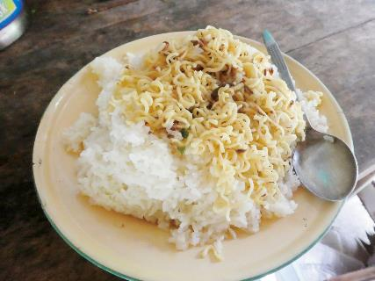
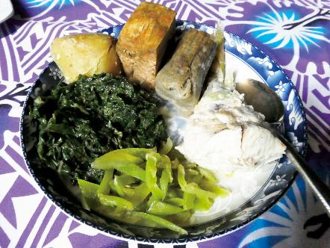
近代食
伝統食
Photo:JICA
Notes:
【スライドNO.08】
ソロモンの食生活改善を通じた生活習慣病の予防
【学習内容】
・ソロモンの人々の食生活の変化を通じて、健康の問題点を考える。
【問いかけのサンプル】
問）ソロモンの代表的な食事である近代食と伝統食にはどんな食材が使われていますか？
問）近代食と伝統食を比べてどう思いますか？
問）ソロモンの人たちはどうして栄養の偏った近代食を食べるようになったのでしょう？
問）ソロモンの人たちの食生活を通じて健康改善を進めるにはどんな取組が考えられるでしょうか？
【説明】
・近代食はごはんの上にインスタント麺をのせた食事です。伝統食はイモ、海藻、魚など地域で入手できる食材をココナッツミルクで煮た料理です。
・伝統食にはお金がかかることもあり、外国から入って来た安いインスタント食品を食べるようになりました。
伝統食を食べていたころには100歳を超えても健康な人が何人もいましたが、スナック菓子やインスタント麺などが広まった1980年代以降は、およそ６割の成人が
太り過ぎか肥満となり、それに伴う生活習慣病が急増しています。これは、ソロモンだけではなく南太平洋の国々全体の問題です。
・ソロモンの保健省は、2016年から村人が生涯健康で暮らせる「ヘルシービレッジ推進プロジェクト」を行っています。
現地の健康推進員の育成には日本のJICAが協力しています。家庭菜園で野菜を育てたり、食材の特性や栄養バランスを村人に説明したりするほか、
学校や市場の環境改善にも取組ました。その結果、食事をソロモンの伝統食に戻す人が増えてきています。
【mundi掲載ページ】
2020年1月号 P18-19

Slide 10
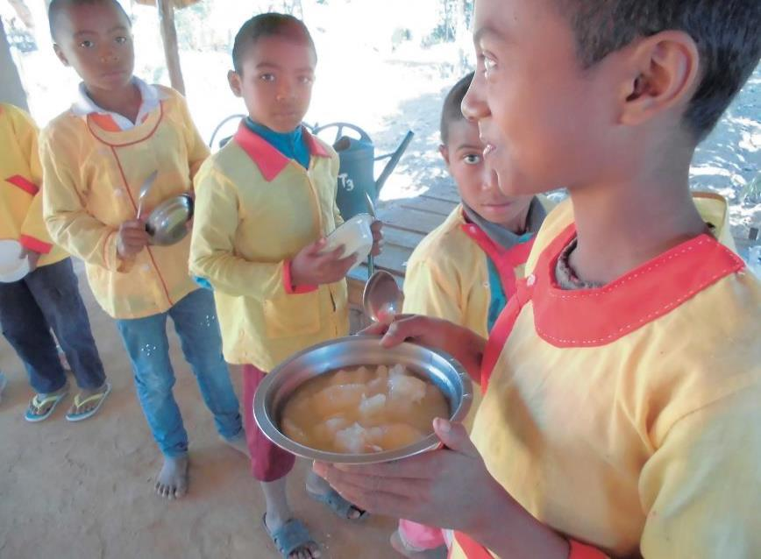
Photo:JICA
Notes:
【スライドNO.09】
学校給食を通じた教育と栄養の改善
【学習内容】
・学校給食はどんなことに役立つのか考える。
【問いかけのサンプル】
問）マダガスカルの学校の様子です。子どもたちは何をしているのでしょう？
問）マダガスカルでは日本の給食のどんなところが評価されていると思いますか？
【説明】
・日本の給食制度も世界から高い評価を受けている取組の一つです。
日本の給食は、栄養士が成長期に必要な栄養素を含んだバランスのとれた献立を考えています。
さらに、地元の食材などを使った地産地消の食育などにも役立てています。
・マダガスカルでは、空腹の子どもが勉強に集中できない、昼食を食べに家に帰ると戻ってこないという問題がありました。
2019年から、学校給食を教育と栄養改善に役立てるプロジェクトが行われています。
このプロジェクトでは、住民集会で選ばれた代表者が、自分たちで学校給食を提供するために必要なことについて意見を出し合い、食材の調達、調理室や調理器具の準備、
調理人への支払などを行っています。JICAは、地域住民と学校、行政の３者が協力する枠組みづくりに協力しています。
【mundi掲載ページ】
2020年1月号 P12-13

Slide 11
栄養の課題とSDGs
Notes:
【スライドNO.10】
SDGsと栄養
【学習内容】
・SDGsと栄養の課題との関連について考える。
【問いかけのサンプル】
問）SDGs（持続可能な開発目標）ととはどんなことか知っていますか？
問）栄養不良の課題に関係しそうなSDGsのゴールを考えてみましょう？
【説明】
・SDGsは、「誰一人取り残さない」をスローガンに、2015年の国連サミットで採択された「持続可能な開発目標」です。
格差や貧困、環境破壊など、世界が直面している問題の根本的な解決を目指して、17の開発目標を設定しています。
・日本の母子手帳をガーナの栄養改善に取り入れている取組は主にゴール2の「飢餓をゼロに」とゴール3の「すべての人に健康と福祉を」に関連しています。
また、マダガスカルの給食の取組はゴール4「質の高い教育をみんなに」にも関連しています。
世界の栄養不良の課題に対する取組は、さまざまなゴールに関連しています。
・この質問には、いろいろな回答が考えられます。一人ひとりが自分で考えることが大切です。
・WHO（世界保健機構）では2025年までの国際栄養目標について次の６点を掲げています。
①5歳未満の発育阻害児数を40％減らす。②生殖可能年齢にある女性の貧血を50%減らす。③出生時の低体重を30%減らす。④子どもの過体重を増やさない。
⑤生後６ヶ月間の完全母乳育児の割合を50%以上とする。⑥子ども消耗症の割合を５％未満に減少・維持する。

Slide 12

中高生のみなさんへ
●栄養不良に関心を持って！
●まずは、できる範囲の事から
●国際協力に決まったやり方や
資格はない
●すでに活動している人との
つながりを持つことも
Photo:JICA
Notes:
【スライドNO.11】
自分たちにできること
【学習内容】
・自分たちでできることは何か考える。
【問いかけのサンプル】
問）世界は栄養不良の課題に取り組んでいますが、みなさんは何ができるでしょう？ ジブンゴト化して考えてみましょう。
【説明】
・この質問には、正解はありません。一人ひとりが自分で考えることが大切です。
ここにあるのは、栄養の国際協力活動を行っている櫻井杏子さんからのメッセージです。
今は、海外に行かなくてもインターネットなどを使ってさまざまな形で国際協力ができる時代です。
自分ができる範囲のことから始めてみましょう。

